Slide 1


PA5
Januar 2022 | Study Buddy
Plane dein Studium selbst - behalte den Überblick
Notes:
Marco - 30sek
Wir begrüssen euch zu unserer Präsentation vom Projekt Study Buddy
Plane dein Studium selbst - behalte den Überblick

Slide 2
Inhalte
Vorstellung Projektmitglieder
Auftrag
Projektvorgehen
Produktvorstellung
Herausforderungen und Probleme
Lessons Learned und Fazit
Fragen
Notes:
Marco - 30sek

Slide 3
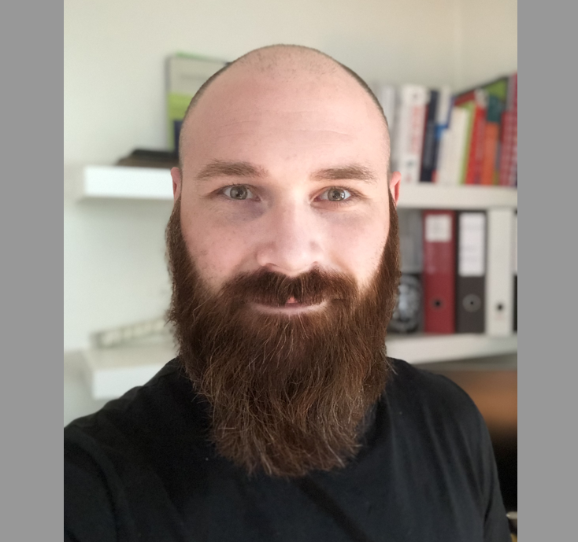
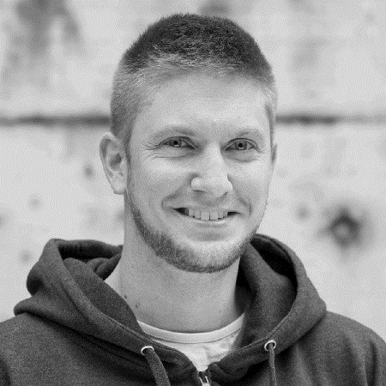
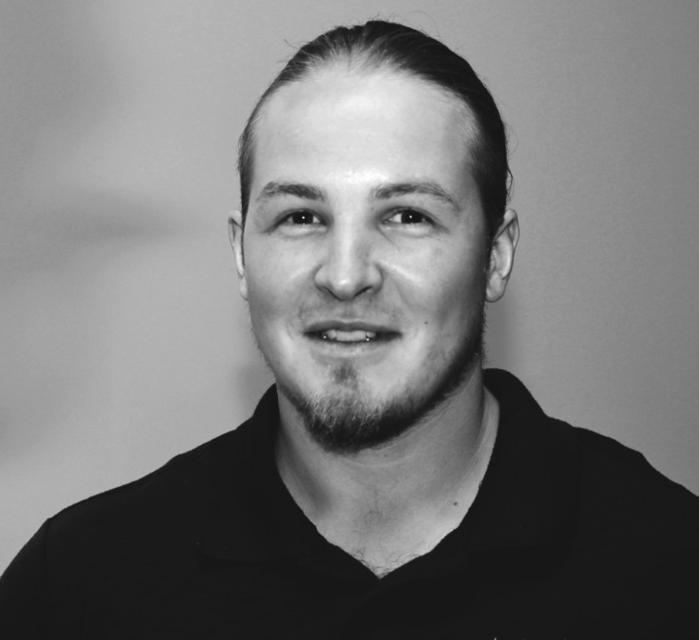
Christoph Grossmann
32 Jahre
Info-Sec Consultant -
FFHS Student seit 2020
Informationssicherheit
Marco Ris
37 Jahre
Softwareentwickler Fullstack PHP
FFHS Student seit 2020
Informationssicherheit
Peter Spielhofer
36 Jahre
Softwareentwickler Fullstack C#
FFHS Student seit 2020
Enterprise Computing
Notes:
Marco – 1-2min

Slide 4
Auftrag
Projekt selbständig erarbeiten
Arbeiten mit erlernter Projektmanagement Methoden
Modulübergreifende Anwendung und Vertiefung von Fachkompetenzen
Einhaltung der Rahmenbedingungen gemäss Arbeitsmappe
Notes:
Marco - 1 min

Slide 5

Projektvorgehen
Notes:
Christoph – 3-4 min https://miro.com/app/board/uXjVOYKtRs4=/

Slide 6

Produktvorstellung
Notes:
Peter - ~7 min
Lauffähige Applikation zeigen:
- Studienplan erstellen
Einblick in die Software
Frontend zeigen -> Was kann wo gemacht werden (3min)
Backend/UI -> Studienplan erstellen Code

Slide 7
Herausforderungen/Probleme
Wie kommen wir zu den benötigten Daten?
Layout Desktop und Mobile
Unterschiedlicher Wissenstand
Deployen vom Study Buddy?
Docker-Umgebung betreiben
Erschwertes arbeiten zu dritt mit Office365
Zu viele Ideen
Notes:
Marco – 1 min
Wie kommen wir zu den nötigen Daten wie Relevanz und ECTS-Punkte
Layout für Desktop und Mobile Version – Z.B. Visualisierung der Tabelle
Unterschiedlicher Wissensstand wegen Ausbildung und verschiedenen Anstellungen in den Firmen
Wo können wir unsere SW deployen? Extern oder lokal
Docker-Umgebung betreiben. Docker auf verschiedenen Systemen funktioniert doch nicht wie erwartet
Zu viele Ideen (nice to have features) z.B. Inputs von Oliver Ittig dass man Module per drag and drop einfügen kann

Slide 8
Lessons Learned und Fazit
Genügend Zeit für Planung
Pair-Programming war hilfreich
Projekt dauerte 4 Monate – Kommunikation war gut und ist ein wichtiger Baustein für Projekterfolg
Grosser Aufwand aber auch grosser Erfahrungsgewinn
Projektmitglieder (und Chemie) ist entscheidend für Motivation
Projektidee war gut geeignet für den Projektrahmen
Notes:
Marco - 2 min

Slide 9
Fragen
Offene Fragenrunde
Notes:
Marco - 1min
Wir bedanken uns für Ihre Aufmerksamkeit und sind nun bereit für Ihre Fragen

